Slide 1

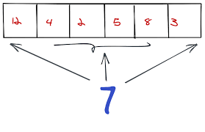
11.POLIA
Adrián Mindek
2021

Slide 2
Pole (ARRAY)
Predstavte si, že potrebujeme do pamäte uložiť 100 – 1 000 000 tisíc mien. Vytvárať premennú pre každé jedno meno je celkom nepraktické však?
Pole je prvá dátová štruktúra ktorú si ukážeme.
Dátová štruktúra preto, lebo uchováva data v nejakej štrukturovanej forme – konkrétne sú dáta uložené za sebou v pamäti.
Pomocou poľa môžeme teda uchovávať viac ako jednu hodnotu, narozdiel ako sme boli zvyknutý pomocou jednoduchej premennej, kedy sme ukladali do premennej práve jednu premennú.
Polia sa správajú veľmi podobne ako premenné – tiež maju názov, typ, veľkosť, hodnoty.

Slide 3
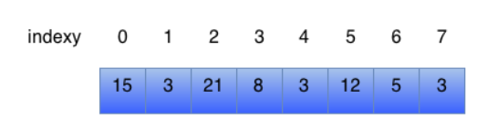
Pole
Pole si môžeme predstaviť ako radu priehradok uložených tesne za sebou (v pamäti pc).
Každá priehradka má svoju hodnotu, poradie (index) a adresu v pamäti
Každá priehradka má svoje poradie – index - začínajúc od nuly
Vidíme teda, že na indexe 0 je uložená hodnota 15 a na indexe 7 je uložená hodnota 3
Veľkosť poľa je vždy posledný index +1 (pretože začíname od 0)

Slide 4
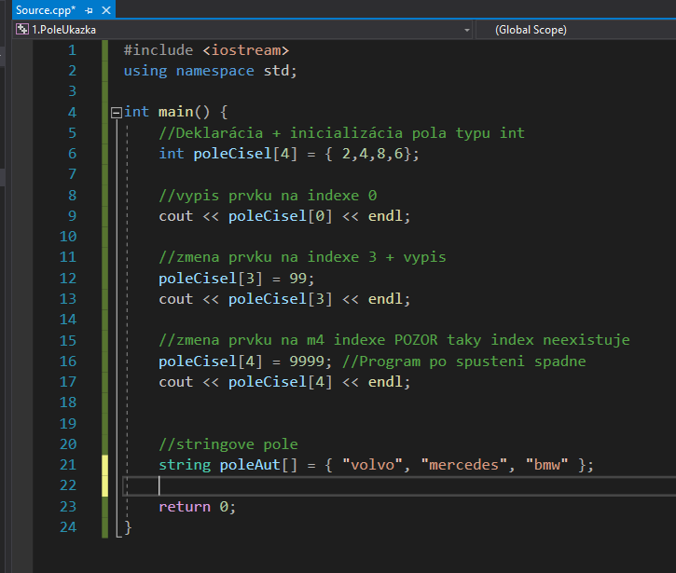
Ukážka práce s poľom
Všimnite si, že pole má narozdiel premennej naviac zátvorky [ ] a v nich môže ale aj nemusí mať číslo.
Toto číslo značí veľkosť poľa – teda koľko prvkov do poľa môžeme uložiť.
Všimnite si, tiež, že poleAut toto číslo nemá zadané je to preto, že c++ si dokáže toto číslo dopočítať podľa toho koľko prvkov sme do poľa pri inicializácii vložili.
V prípade že pole neinicializujeme ale iba deklarujeme musíme určiť jeho veľkosť my!
Pri deklarrácií poľa, hovoríme teda, že koľko miesta sa má v pamäti zaalokovať (rezervovať) pre naše pole.
Predstavte si, že potrebujeme do pamäte uložiť 100 – 1 000 000 tisíc mien. Vytvárať premennú pre každé jedno meno je celkom nepraktické však?
Veľkosť poľa je v C ++ nemenná po deklarácií. Nedá sa teda dynamicky zväčšovať / zmenšovať.

Slide 5
Pole
Práca s poľom sa práve často líši medzi programovacími jazykmi.
V C++ napríklad nejde za behu programu meniť veľkosť poľa dynamicky a teda jeho velkosť je od deklarácie nemenná. (Dá sa ale toto pravidlo obísť pointerami a vlastnými dátovými štruktúrami).
V iných jazykoch ako php, python, javascript a podobne sa veľkosť poľa alokuje dynamicky podľa potreby.

Slide 6
Naplnenie poľa hodnotami
Máme v podstate 3 možnosti:
Naplniť pole pri inicializácii medzi zátvorkami { a }.
Naplniť pole postupne pomocou indexov - pole[0] = 1, pole[1] = 2 ....
Naplniť pole pomocou cyklov.
Práve naplnenie poľa pomocou cyklov je cenný pomocník, najmä keď je dát ktoré do poľa potrebujeme uložiť proste veľa.

Slide 7
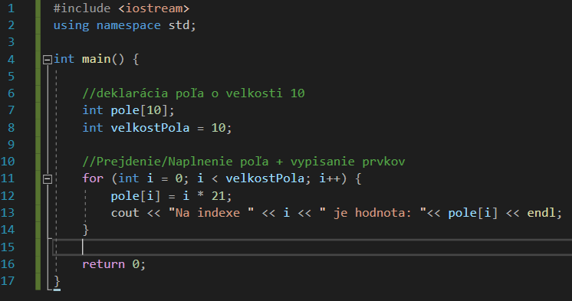
PreCHÁDZANIE A NAPLNENIE poľa

Slide 8
ÚLOHA 1
Aká bude veľkosť poľa, aký bude prvý a posledný index pola?
{1,2,3,4,5}
{-4,1,6}
{`a`, `d`, `g`, `r`, `l`,`+`}
{„auto“, „sova“, „zemiak“, „kokos“}
{ }

Slide 9
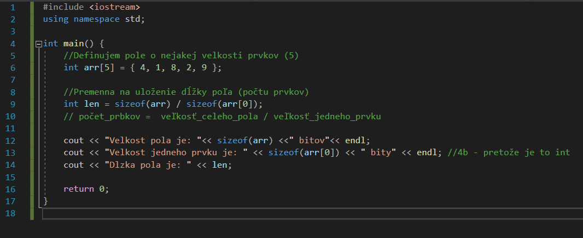
Výpočet veĽkosti poľa
Môžeme sa dostať do situácie kedy potrebujeme zistiť aké veľké pole je (Či už veľkosťne alebo počtom prvkov).
Veľkosť poľa závisí od dátového typu prvkov v poli.
Pre výpočet potrebujeme natívnu funkciu z céčka: sizeof()
SIZEOF vracia veľkosť v bitoch zadaného vstupu

Slide 10
Cvičenie 1 (2b)
Deklarujte pole o veľkosti 5 a naplnte ho hodnotami: hruska, jablko, zemiak, mrkva, ananas.
Vypíšte pomocou cyklu obsah tohoto poľa od zadu.

Slide 11
Cvičenie 2 (5b)
Vytvorte pole nezoradených čísel minimálne s 10 prvkami.
Získajte s poľa: najväčší, najmänší prvok.
Získajte priemeru hodnotu v poli .
Počet prvkov získajte pomocou vzorca pre výpočet veľkosti poľa.

Slide 12
Domáca úloha
Zistite a popíšte ako fungujú funkcie ktoré sa používajú s poliami:
find(), count(), copy(), max_element(), min_element(), sort(), reverse(), random_shuffle()

Slide 13
Ďakujem za pozornosť

